Slide 1
컴퓨터공학종합설계1_03 13주차
팀별 미팅 - Websters
2016110426 오지훈
2016110441 김건오
2016112106 김태용
2018112092 누비아

Slide 2
Contents
01
02
03
프로젝트 진행 상황
프로젝트 구조
프로토타입에 대한 논의

Slide 3
프로젝트 진행 상황
멘토님과 추가 미팅 진행
5월 18일 화요일 신공학관 10144호에서 추가 미팅 진행
미팅 진행 내용
특허 관련: Noise Reduction 보다는 북마크 자동 생성 쪽에 긍정적인 반응
영상 플랫폼은 업체에서 제공하기로 결정
6월 중 WebRTC 플랫폼이 완성 되는대로 제공 예정
프로젝트 상세 구조에 대한 논의

Slide 4
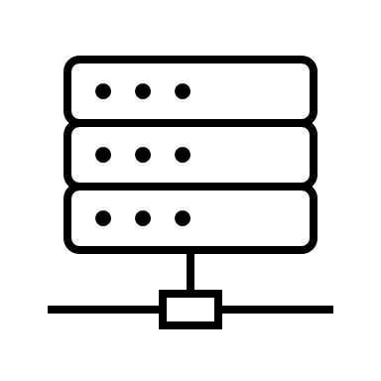







프로젝트 구조
전처리 모듈
음성 인식
음성인식 API
Noise Reduction
Front-end
플랫폼 서버
DB
Back-end

Slide 5
프로젝트 구조 – Front-end
AWS EC2에 인스턴스를 올려서 동작
사용자의 접속을 관리하고 스트리밍 영상 및 스크립트 입/출력을 담당
사용자 정보, 수정된 스크립트 등 백엔드의 도움이 필요한 정보는 백엔드 서버와 API로 통신
페이지 렌더링은 React를 사용, 서버의 역할은 Node.js의 Express를 사용하기로 잠정 결정

Slide 6
프로젝트 구조 – Back-end
AWS EC2에 인스턴스를 올려서 동작
데이터베이스와 서비스의 연동을 관리하고 사용자 인증 등을 담당
데이터베이스는 Amazon RDS에서 MySQL을 활용
플랫폼 서버는 DB와의 연동 및 사용자 인증 등 다양한 기능이 제공되는 스프링 프레임워크를 사용
프론트엔드와의 통신은 RESTful API 사용
플랫폼 서버
DB

Slide 7
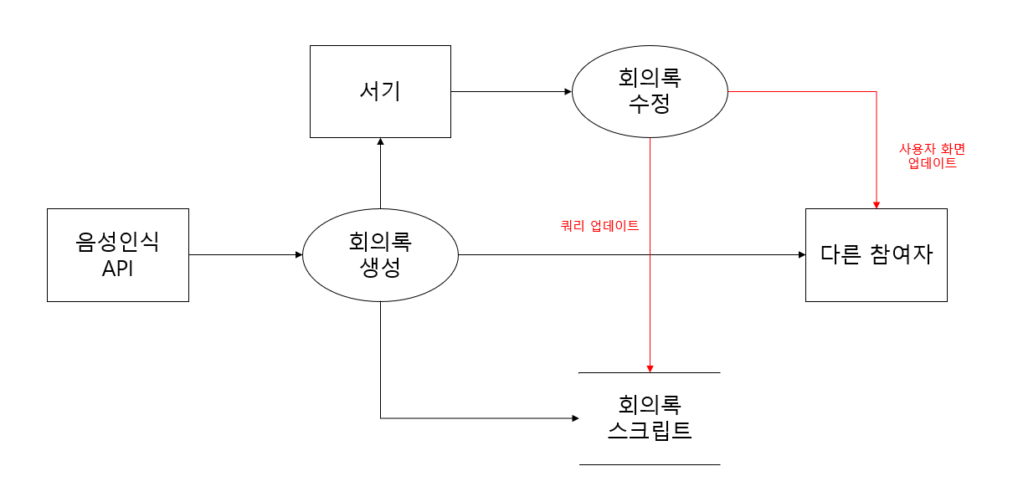
프로젝트 구조 – DFD
Back-end 영역에서 처리

Slide 8
프로토타입에 대한 논의
프로토타입 필수 구성 요소
업체의 영상 플랫폼이 미완성인 관계로 녹화된 강의 영상을 제공받아 사용하기로 결정
1. Noise Reduction 진행
`
2. Noise Reduction 된 영상을 AWS Transcribe에 넣어 스크립트 생성
3. 자동 생성된 스크립트를 화면에 띄워 줌
구현 가능할 경우 추가
서기 1인이 생성된 스크립트를 수정
수정된 스크립트를 다른 사용자들에게 보내줌
간단한 로그인 기능

Slide 9
감사합니다

